Slide 1
Como acessar a plataforma
1. No computador
Utilize um navegador moderno como:
Acesse:
redacao.sistemagabarito.com.br
2. No celular
Utilize o navegador do celular ou seu favorito e acesse:
redacao.sistemagabarito.com.br
Dica: Adicione o site da plataforma em seus favoritos para facilitar o acesso

Slide 2
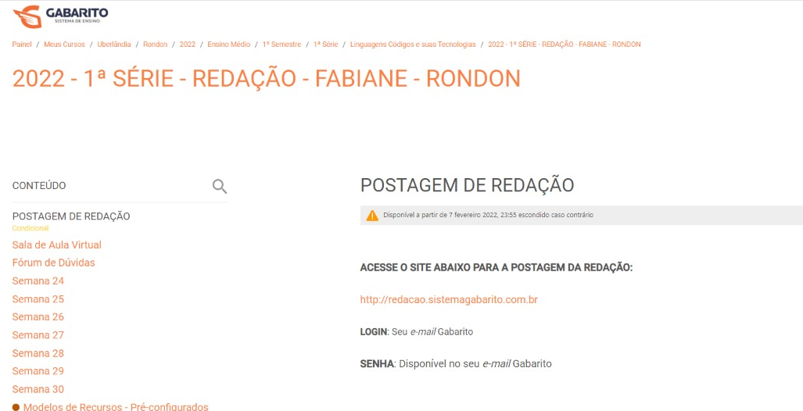
3. Pela plataforma EGaba
Dentro da sua disciplina de redação, o site estará disponível na 1ª página:

Slide 3
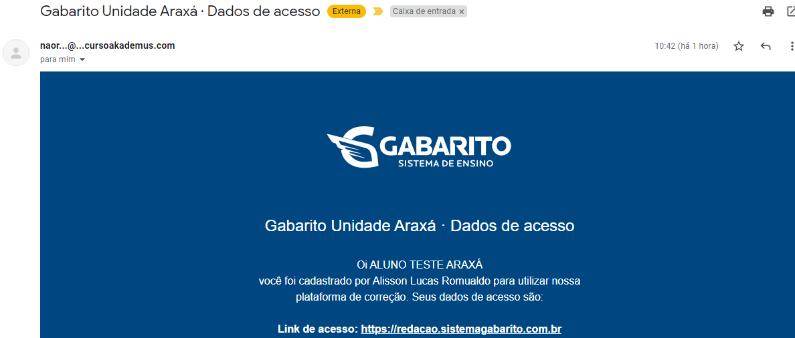
4. Login e Senha
O seu login é o e-mail gabarito e sua senha inicial já foi enviada para esse e-mail.
Como enviar a Redação
1. Acesse Redação
Ao acessar a plataforma clique em Redação

Slide 4
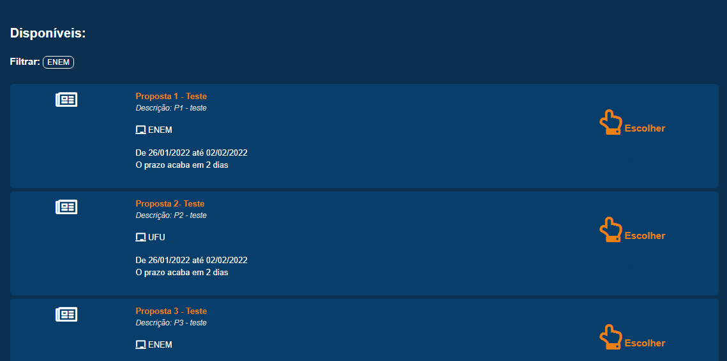
2. Disponíveis
As redações são relacionadas a uma proposta ou tema. Caso a lista esteja vazia, é porque os professores não liberaram nenhum tema.
Selecione o tema desejado clicando em “escolher”.

Slide 5
3. Disponíveis
Utilize Baixar proposta para ler o documento de orientação para a redação. A redação precisa seguir a proposta.
Para enviar a foto ou PDF de uma redação escrita a punho, selecione Enviar Redação.

Slide 6
4. Para acessar as correções, clique no ícone Correção
Abrindo a aba:
Após abrir a aba Correção, clique no link “baixar”

Slide 7
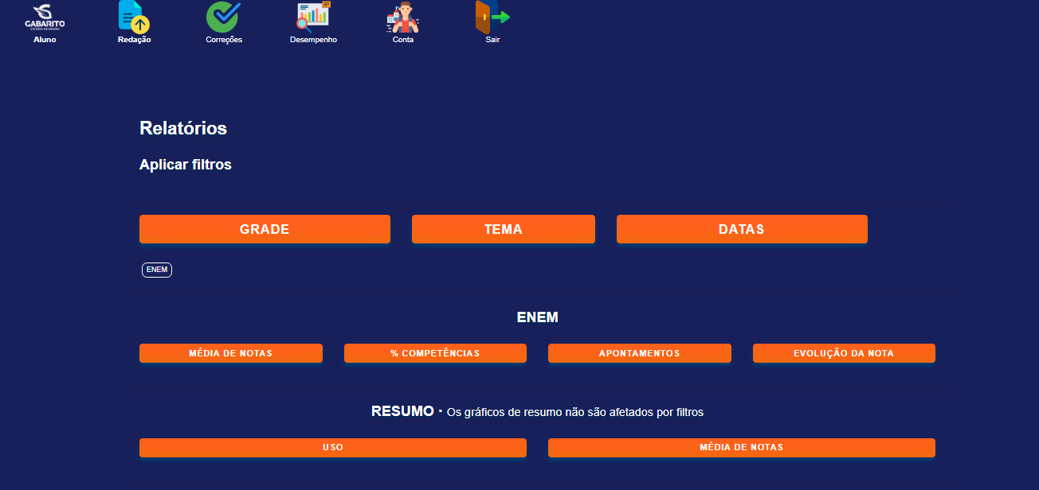
5. Para verificar gráficos e relatórios, clique no ícone Desempenho
Abrindo a aba Desempenho, selecione as ferramentas de filtro desejadas (Grade, Temas e Datas).
Após filtrar as opções, você
conseguirá acessar os gráficos
e relatórios.

